Slide 1


Critical Thinking
Prepared by Dr. Ahmed Alqarni
MGM115
Lecture 10

Slide 2

Writing Argumentative Essays
Lecture 10
Mostly from Critical Thinking, Bassham and others
www.midocean.ae

Slide 3
Lecture 10
Writing Argumentative Essays
تشمل هذه المحاضرة:
قبل أن تكتب
كتابة المسودة الأولى
بعد كتابة المسودة الأولى
www.midocean.ae

Slide 4
Lecture 10
Writing a successful argument
الكتابة تتم على ثلاث مراحل رئيسية: ما تقوم به قبل أن تبدأ في كتابة المسودة الأولى، ما تقوم به أثناء كتابة المسودة الأولى، وما تقوم به بعد الانتهاء من المسودة الأولى.
قبل أن تكتب:
اعرف نفسك
اعرف جمهورك
اختر موضوعك وحدده بدقة
اكتب جملة تُعبّر عن فكرتك الرئيسية أو ادعائك
اجمع الأفكار: العصف الذهني والبحث
نظّم أفكارك
www.midocean.ae

Slide 5
Lecture 10
Writing a successful argument
كتابة المسودة الأولى:
قدّم افتتاحية مشوّقة
تضمّن بيان الأطروحة (الجملة الرئيسية)
طوّر فقرات المتن
قدّم خاتمة مُرضية
بعد المسودة الأولى:
اقرأ ما كتبته وقم بمراجعته
فكّر فيما لم تكتبه وقم بإضافته أو تعديله
اعرض عملك على الآخرين (أو راجعه بعيون جديدة)
حرّر عملك (تحقق من الأخطاء اللغوية والإملائية)
سلّم العمل
www.midocean.ae

Slide 6
Lecture 10
Before You Write
اعرف نفسك
إذا كنت ترغب في الكتابة عن موضوع لا تعرفه جيدًا، خذ الوقت الكافي لتتعلم عنه قدر الإمكان. إذا كان لديك شعور قوي تجاه قضية معينة، يجب أن تكون مستعدًا للدفاع عنها بطريقة ذكية وعقلانية.
وهذا لا يعني بالطبع أنه يجب أن تعرف كل شيء عن القضية قبل أن تبدأ في تكوين رأيك واتخاذ موقفك، أو أنك مضطر لعرض قضيتك بشكل مطلق أو شامل.
www.midocean.ae

Slide 7
Lecture 10
Before You Write
اعرف جمهورك
بعض الكتّاب يقدّمون حججهم كما لو أن القارئ عدو لهم أو مشجّع وفيّ. لكن في الواقع، نادرًا ما يكون أحد هذين الاحتمالين هو الصحيح. ومع ذلك، لنفترض للحظة أن أحدهما هو الواقع.
خذ القارئ الافتراضي الأول، "عدونا". إذا كان هدفنا أن يتم فهمنا وأن نقدّم حجة منطقية تدعم ادعاءنا، فهل من المنطقي أن نستفز الشخص الذي نأمل أن يحكم علينا بإنصاف؟
أما القارئ الافتراضي الثاني، "مشجعنا المحب"، فقد يوافق على كل ما نقوله، ويخبرنا في نهاية العرض بأننا قدمنا حجة رائعة، مليئة بالحقيقة ومبنية بشكل جيد، ولكن لا فائدة تُذكر من أن يُقيّم عملنا شخص مهيأ مسبقًا لمدحنا.
www.midocean.ae

Slide 8
Lecture 10
Before You Write
اعرف جمهورك
معرفة من سيقرأ حجتك يساعدك على تحديد النبرة التي يجب أن تستخدمها، ومدى تعقيد مفرداتك، وكمية الخلفية التي يجب أن توفّرها، ومدى التفاصيل التي تحتاج إلى الخوض فيها.
في عالم الأعمال، قد يحدد منصبك في الشركة أو المؤسسة الطريقة التي تكتب بها حجتك أو اقتراحك.
هل قراؤك متشككون بدرجة كبيرة؟ أم أنهم منفتحون حتى على أكثر الاقتراحات جرأة؟
هل يكرهون إنفاق المال على الأفكار الجديدة؟ أم أنهم يستمتعون بالمخاطرة على الابتكارات المكلفة؟
هل أنت في موقع سلطة بحيث يكون على قرّائك تنفيذ اقتراحاتك؟ أم أنك بحاجة لبذل جهد كبير لإقناعهم بقضيتك؟
www.midocean.ae

Slide 9
Lecture 10
Before You Write
توقّع ردود فعل قرّائك
بناءً على ما تعرفه عن موضوعك وجمهورك، حاول أن تحدد كيف قد يتفاعل جمهورك مع ادعائك وطريقة دفاعك عنه.
عندما تأخذ في الاعتبار رد فعل جمهورك تجاه ادعائك، تبدأ بشكل تلقائي تقريبًا في التفكير في أسبابهم لهذا الرد.
تبدأ في النظر إلى وجهات نظرهم، وادعاءاتهم، وحججهم المضادة.
التنبؤ بما قد يقوله الجمهور ردًا على ادعائك سيساعدك على بناء حجة أقوى.
www.midocean.ae

Slide 10
Lecture 10
Before You Write
توقّع ردود فعل قرّائك
في كثير من الأحيان، يمكنك التنبؤ بردود فعل جمهورك من خلال التفكير في شعورك أنت كقارئ.
فعلى سبيل المثال، الناس عمومًا لا يحبون أن يُقال لهم إنهم مخطئون؛ لذلك، بدلاً من إخبار قرّائك بأنهم مخطئون، حاول أن تكتشف القيم المشتركة بينكم، وبيّن أن وجهة نظرك مبنية على تلك القيم، وليست مضرّة بها.
وإذا كنت تريد تصحيح سلوك تعتقد أنه خطير، فاشرح لقرّائك العواقب السيئة التي تراها نتيجة الاستمرار في ذلك السلوك.
www.midocean.ae

Slide 11
Lecture 10
Before You Write
توقّع ردود فعل قرّائك
في حال عدم توفر معلومات عن قرّائك، أو عند الكتابة لجمهور عام، هناك بعض الافتراضات التي يمكنك الاعتماد عليها.
أولًا، افترض أن قرّاءك يميلون إلى الشك قليلاً، وأنهم لا يوافقون بالضرورة على كل ما تقوله، لكنهم منفتحون وعادلون في حكمهم.
افترض أن قرّاءك أذكياء، عقلانيون، وإنسانيون.
وإذا رفض جمهور ضيق الأفق ومتحامل أن يستمع إليك، ومع ذلك كنت قد دافعت عن ادعائك بأدلة قوية ومنطق واضح، فأنت بذلك قد قمت بواجبك.
www.midocean.ae

Slide 12
Lecture 10
Before You Write
اختر موضوعك وحدده بدقة
من الأفضل أن تعمل على تطوير موضوع مركّز ومحدّد بدلاً من ترك قضية كبيرة غير مطروقة بشكل كافٍ.
ومع تحسن مهاراتك في الكتابة والحِجَاج، ستجد غالبًا أن لديك الكثير لتقوله حتى عن أبسط الموضوعات.
www.midocean.ae

Slide 13
Lecture 10
Before You Write
اكتب جملة تُعبّر عن ادعائك
بمجرد أن تقرر ما تريد الكتابة عنه، صغ جملة واحدة تُقدّم فيها الادعاء المركزي لحجتك واكتبها على ورقة فارغة: "أعتقد أن ..."، "يجب على الناس أن ..."، "علينا أن ..."، "حان الوقت لـ ..."، "من الصحيح أن ..."، وهكذا. قدم ادعاءك بشكل واضح وتأكد من أن ادعاءك قابل للنقاش، أي شيء يمكن للآخرين أن يختلفوا فيه.
www.midocean.ae

Slide 14
Lecture 10
Before You Write
جمع الأفكار: العصف الذهني والبحث
الكتّاب عادةً ما يحصلون على أفكارهم من مصدرين: أفكارهم الخاصة وأفكار الآخرين، عادةً من الكتّاب الآخرين.
بعض الكتّاب يقومون بالكثير من القراءة والبحث قبل صياغة الأفكار والنهج لكتابة ورقة؛ بينما يقوم آخرون بتسجيل أفكارهم الخاصة أولًا ثم يبحثون عن أفكار إضافية ودعائم؛ وآخرون يجمعون بين الطريقتين بطرق متنوعة.
النهج الذي تتبعه يعتمد على عاداتك الخاصة، ومدى معرفتك بالموضوع، واحتياجك للحقائق وآراء الخبراء لدعم حجتك.
www.midocean.ae

Slide 15
Lecture 10
Before You Write
جمع الأفكار: العصف الذهني والبحث
العصف الذهني هو طريقة لتوليد الأفكار لكتابة ورقة. عندما تقوم بالعصف الذهني، دع أفكارك تتدفق بحرية. اكتب كل ما يخطر ببالك، ولا تقم بحذف أي فكرة على اعتبار أنها غير ذات صلة أو غير مثيرة للاهتمام. لا تقلق بشأن أن تكون الأفكار خاطئة أو حتى أن تبدو سخيفة. لا أحد سيحكم على حجتك بناءً على العصف الذهني. إنه مثل حوار مع نفسك. يمكنك دائمًا حذف الأفكار بعد أن تقوم بتسجيلها.
www.midocean.ae

Slide 16
Lecture 10
Before You Write
جمع الأفكار: العصف الذهني والبحث
أولاً: اكتب المقدمات الداعمة
عند العصف الذهني لحجتك، قم بتدوين أكبر عدد ممكن من الأسباب لدعم ادعائك.
ثانيًا: اكتب المقدمات المعارضة
اكتب أكبر عدد ممكن من المقدمات التي يمكن أن تعارض ادعائك. ماذا سيقول شخص يختلف معك؟
فكر بشكل نقدي في ادعائك
هل أنت تقوم بتعميم الأمور بطريقة مفرطة؟ هل هناك استثناءات لادعائك؟ هل أنت تخلق بدائل زائفة؟
فكر على الورق
الآن، اكتب ما تعرفه أو ما تعتقد أنك تعرفه عن موضوعك. في هذه المرحلة من العصف الذهني، أنت ببساطة تحاول خلق وجمع الأفكار من عقلك الخاص؛ بمعنى آخر، أنت تفكر على الورق.
www.midocean.ae

Slide 17
Lecture 10
Before You Write
جمع الأفكار: العصف الذهني والبحث
طرق التطوير
إحدى الطرق الفعّالة لتوليد الأفكار هي التفكير في الطرق التي نستخدمها عادةً لتطوير وتفصيل تواصلنا مع بعضنا البعض:
السرد
السرد يحكي قصة بالترتيب الزمني. هل هناك قصص مرتبطة بموضوعك؟ هل تعرف أحدًا تجاربه تستحق أن تُروى؟
الوصف
الوصف يقدم تفاصيل ملموسة لرسم صورة لفظية عن شخص أو مكان أو شيء. هل يوجد في موضوعك ما يمكن وصفه بشكل مفصل؟
www.midocean.ae

Slide 18
Lecture 10
Before You Write
جمع الأفكار: العصف الذهني والبحث
طرق التطوير
السبب
الأسباب هي الأسباب التي تؤدي إلى حدوث حدث أو قرار أو فعل، وما إلى ذلك. انظر إلى موضوعك واسأل، "لماذا حدث هذا؟" "ما الذي تسبب في حدوث هذا؟"
التأثير
التأثيرات هي نتائج حدث أو قرار أو فعل، وما إلى ذلك. ما هي التأثيرات المرتبطة بموضوعك؟ اسأل نفسك، "ماذا سيحدث إذا ...؟" و "ماذا حدث؟" "ما هي النتيجة؟"
التصنيف والتقسيم
عندما نصنف، نأخذ مجموعة كبيرة ونقسمها إلى مجموعات أصغر وأكثر قابلية للإدارة. يمكن تصنيف جميع الطلاب في الجامعة حسب السنة الدراسية (سنة أولى، سنة ثانية، سنة ثالثة)، التخصص، حالة السكن، وما إلى ذلك.
www.midocean.ae

Slide 19
Lecture 10
Before You Write
جمع الأفكار: العصف الذهني والبحث
طرق التطوير
التباين
عندما نقارن بين شيئين، نظهر اختلافاتهما في جوانب هامة. هل يمكنك تطوير موضوعك من خلال التباين؟
المقارنة
عندما نقارن بين شيئين، نتناول أوجه التشابه بينهما. هل هناك شيء في موضوعك يستدعي المقارنة؟ هل يمكنك الدفاع عن ادعائك من خلال مقارنة الحالة المدروسة بشيء مشابه؟
التوضيح
عندما نوضّح، نقدم أمثلة للمساعدة في توضيح نقطة معينة والدفاع عن تعليق عام.
التعريف
عندما نعرف كلمة، نوضح لقرّائنا أو مستمعينا ما نعنيه بالكلمة أو المفهوم بالضبط.
www.midocean.ae

Slide 20
Lecture 10
Before You Write
تنظيم أفكارك
التنظيم حسب المقدمات
عند اتخاذ قرار بشأن كيفية تنظيم حجتك، تذكّر أن كل فقرة في جسم الحجة ستكون مرتبطة بطريقة ما بادعائك المركزي. في معظم الحالات، ستعرض فقرة الجسم فكرة موضوعية تكون بمثابة مقدمة للدعوى المقدمة في الأطروحة.
www.midocean.ae

Slide 21
Lecture 10
Before You Write
جمع الأفكار: العصف الذهني والبحث
قم ببعض البحث
الدعم الذي تسعى إليه عادةً ما ينقسم إلى فئتين عريضتين — الحقائق والآراء. يمكنك الاستفادة من مجموعة واسعة من المصادر الموثوقة، بما في ذلك الخبراء في المجال، الإحصائيات، الكتب الدراسية، الموسوعات، المجلات، والمواقع الإلكترونية الموثوقة.
الحقائق مفيدة جدًا لدعم الحجة. الحقيقة هي شيء له واقع موضوعي؛ إنها ليست مسألة تصور أو رأي. تشمل الحقائق البيانات الإحصائية، تقارير الملاحظات، وأمثلة من الأحداث والوقائع الحقيقية.
على عكس الحقائق، يمكن أن تكون الآراء ذات طابع شخصي بحيث أحيانًا تكون مبنية على شيء أكثر من التحيز أو التفكير التمنّي.
www.midocean.ae

Slide 22
Lecture 10
Writing the first draft
قدّم افتتاحية مشوّقة
لا يجب أن تبدأ بادعائك مباشرة، ولكن يمكنك القيام بذلك إذا كان مفاجئًا أو مثيرًا للجدل أو لفتًا للانتباه. إذا لم يكن الأمر كذلك، ابدأ بتقديم بعض الخلفية حول موضوعك أو بيّن لماذا تكون القضية مهمة. يمكنك البدء ببعض الإحصائيات المفاجئة، اقتباس مناسب، حقيقة غير معروفة، أو قصة مثيرة تتعلق بالموضوع.
www.midocean.ae

Slide 23
Lecture 10
Writing the first draft
تضمين بيان الأطروحة
إذا لم تكن قد فعلت ذلك بالفعل في الجملة أو الجمل الأولى، قدّم بيانًا واضحًا ومُعبّرًا عن ادعائك (الذي يُسمى أحيانًا "بيان الأطروحة") في مكان ما ضمن الفقرة الافتتاحية. يمكنك تقديم بيانك في جملة مستقلة أو تضمينه كجزء من جملة أكبر. يمكن لبيان الأطروحة أيضًا أن يعطي فكرة عن كيفية تخطيطك لدعم ادعائك أو عن كيفية تنظيم ورقتك.
www.midocean.ae

Slide 24
Lecture 10
Writing the first draft
قدّم خاتمة مُرضية
تقريبًا كل مثال من أمثلة التواصل البشري له بداية ووسط ونهاية. لا تريد أن يشعر قراؤك أنك قد انتهيت دون أن تقول وداعًا، وهذا هو الغرض من الخاتمة. إنها تُعلِم قراءك بأن المقال قد اكتمل، وأنه لا توجد صفحات مفقودة، وأنك قد قلت كل ما كنت تنوي قوله.
www.midocean.ae

Slide 25
Lecture 10
After the first draft
معظم الكتاب يفضلون ترك عملهم جانبًا لفترة قصيرة قبل البدء في المراجعة أو التحرير.
فعل ذلك سيساعدك على أخذ مسافة عن كلماتك الخاصة، التي قد تبدو مألوفة جدًا إذا قرأتها فورًا بعد كتابتها. من السهل أن نتغاضى عن الأخطاء إذا كانت عقولنا تملأ ما قصدناه بدلاً من ما يظهر فعليًا على الصفحة.
www.midocean.ae

Slide 26
Lecture 10
After the first draft
اقرأ ما كتبته وقم بالمراجعة
بعد أن تكتب مسودة مقالك وتمنح عقلك وقتًا للهدوء، عد إلى مقالك وقراءته مرة أخرى بعين ناقدة. لا تقتصر على البحث عن العبارات غير الدقيقة، أو المشاكل النحوية، أو الجمل عديمة المعنى أو المكررة، وما إلى ذلك. ابحث عن القضايا الكبرى وقيم حجتك من وجهة نظر شخص يختلف معك. كن صريحًا مع نفسك؛ شكك في أدلتك. اسأل نفسك إذا كنت تكرر ببساطة ما سمعته أو ما تفترض أنه صحيح. تحقق من منطقك. اختبر مقالك بنفس الاختبار الصارم الذي اختبرت به حججًا أخرى. قم بمراجعة مسودتك لتصحيح أي مشاكل.
www.midocean.ae

Slide 27
Lecture 10
After the first draft
فكر فيما لم تكتبه وقم بالمراجعة
فكر فيما لم تقله. عندما تنظر إلى مقالك بشكل نقدي، حاول أن تختلف مع ما كتبته من خلال إيجاد طريقة لرفض كل من المقدمات التي قدمتها كدعم. ليس عليك أن تتخلى عما كتبته؛ قد تحتاج ببساطة إلى الدفاع عنه بشكل أفضل.
www.midocean.ae

Slide 28
Lecture 10
After the first draft
اعرض عملك
اعرض مسودتك لشخص ما—صديق، أحد أفراد العائلة، أستاذ، مدرس في مختبر الكتابة—شخص سيقوم بمراجعة مقالك بشكل نقدي. لا تدع صديقًا يخبرك بما تريد سماعه: "إنه رائع. قدّمه." اسأل إذا كان هناك شيء غامض أو غير مُطور. اطلب من قارئك
www.midocean.ae

Slide 29
Lecture 10
After the first draft
حرّر عملك
عندما تكون قد قمت بمراجعة حجتك عدة مرات وكنت راضيًا عن المحتوى والتنظيم، راجع جملك بعناية مرة أخيرة للتحقق من الأخطاء النحوية، أو علامات الترقيم المفقودة أو غير المستخدمة بشكل صحيح، والأخطاء الإملائية، والأخطاء الطباعية. ومرة أخرى، لا عيب في طلب المساعدة إذا كنت غير متأكد من أشياء مثل استخدام الفواصل أو جمل ناقصة. أخيرًا، حاول قراءة ورقتك بصوت عالٍ للاستماع إلى كيف تبدو. يمكن أن يساعدك ذلك أحيانًا في اكتشاف العبارات المحرجة أو تراكيب الجمل المتكررة.
قدّمها.
www.midocean.ae

Slide 30
Lecture 10
5-Paragraph Argumentative Essay
مقال من 5 فقرات
مقال من 5 فقرات هو في الأساس أسلوب تنسيق لكتابة المقالات. يتكون من الأجزاء الخمسة التالية:
المقدمة
في المقدمة، يقدم الكاتب الموضوع ويعطي لمحة عن البيانات التي تم جمعها لدعم الحجة الرئيسية.
الفقرة الأولى في الجسم
تتناول الفقرة الأولى في الجسم أول وأهم نقطة تتعلق بالحجة. تبدأ بجملة موضوعية وتحتوي على جميع البيانات الواقعية لجعل الحجة مقنعة.
www.midocean.ae

Slide 31
Lecture 10
5-Paragraph Argumentative Essay
الفقرة الثانية في الجسم
الفقرة الثانية في الجسم تتناول العنصر الثاني الأكثر أهمية في الحجة. تُستخدم جملة الموضوع لبدء هذه الفقرة، وهي توضح الفكرة التي ستُناقش في الفقرة التالية.
الفقرة الثالثة في الجسم
الفقرة الثالثة تناقش جميع النقاط المتفرقة. كما تُستخدم جملة انتقالية في نهايتها لتوضيح العلاقة مع الخاتمة.
الخاتمة
خاتمة المقال من 5 فقرات تعيد ذكر جميع العناصر الرئيسية للمقال الجدلي. كما يُعاد صياغة بيان الأطروحة باستخدام اختيار كلمات أكثر إقناعًا.
www.midocean.ae

Slide 32
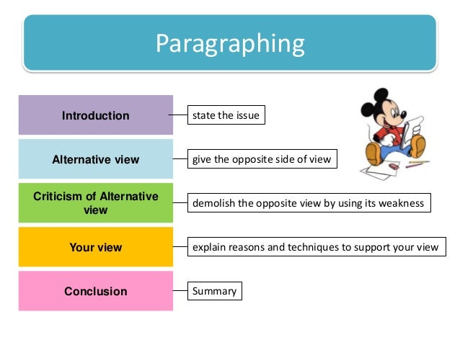
Lecture 10
www.midocean.ae

Slide 33
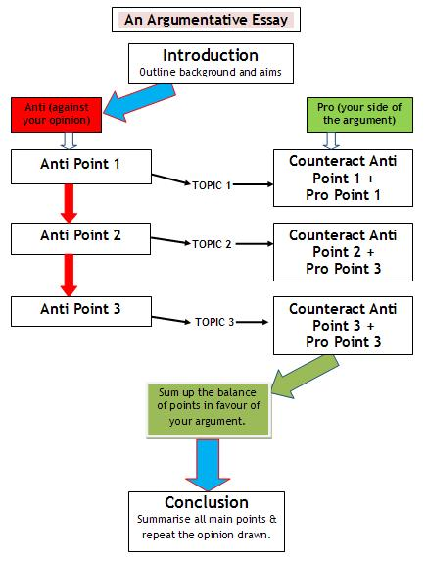
Lecture 10
www.midocean.ae

Slide 34
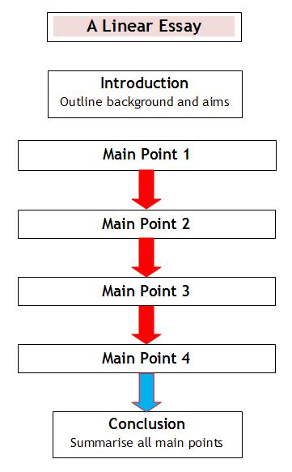
Lecture 10
www.midocean.ae

Slide 35
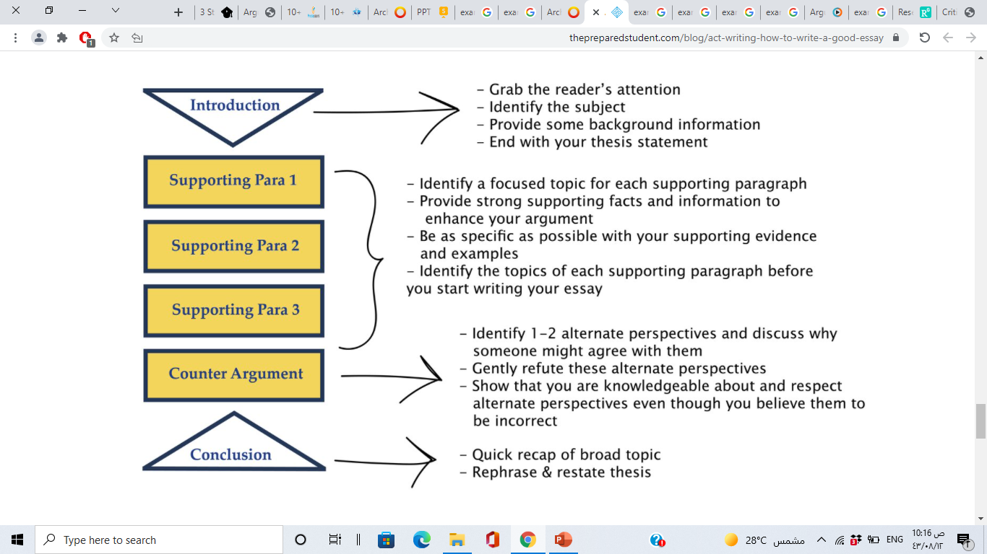
Lecture 10
www.midocean.ae

Slide 36
Lecture 10
Example: paragraph 1: introduction
الإنترنت يسبب ضررًا أكثر من فائدته: ما هو رأيك؟
بالنسبة للغالبية العظمى من المراهقين والبالغين العاملين، يُعتبر الإنترنت واحدًا من أبرز الإنجازات المبتكرة للبشرية. منذ اختراع الإنترنت، يمكن الشعور بتأثيراته العميقة التي غيّرت الحياة في العديد من جوانب حياة الناس اليومية. وبينما يُعد الإنترنت مفيدًا في مجالات مثل التواصل، والتجارة، والبحث، فقد تسبب أيضًا في انتشار العديد من الرذائل مثل الإباحية والقرصنة. وعلى الرغم من السلبية المرتبطة بالإنترنت، إلا أنني أعتقد بشدة أن الإنترنت يقدم أكثر مما يضر.
www.midocean.ae

Slide 37
Lecture 10
Example: paragraph 2: body1
لقد تحسنت وسائل الاتصال في جميع أنحاء العالم بشكل كبير بفضل الإنترنت. مع الانتشار الواسع للتطبيقات المراسلة والشبكات الاجتماعية مثل ياهو وفيسبوك، يمكن للناس التواصل بسهولة بغض النظر عن مواقعهم الجغرافية. لقد انتهت الأيام التي كانت فيها الاتصالات الدولية تعني تأخيرًا يستمر من عدة أيام إلى أشهر. اليوم، أصبح التفاعل عبر الإنترنت ليس فقط أرخص بكثير وأكثر راحة من أساليب الاتصال التقليدية، بل أصبح يوفر أيضًا خيارات تتيح التفاعل وجهًا لوجه مثل استخدام سكايب. الآن، يمكن لأفراد الأسرة والشركات ليس فقط التواصل الفوري، بل يمكنهم أيضًا إضافة لمسة شخصية حتى لو كانوا في قارات مختلفة أو في أي جزء ناءٍ من العالم.
www.midocean.ae

Slide 38
Lecture 10
Example: paragraph 3 : body 2
الإنترنت هو أحد المساهمين الرئيسيين في التجارة الحرة العالمية. عندما ترغب الشركات متعددة الجنسيات في فتح أعمال في دول أخرى، يجب عليها أولاً التواصل مع شركاء في تلك الدول قبل إبرام الصفقة رسميًا. في هذه الحالة، يقوم الإنترنت بدور كبير في تسهيل العملية. علاوة على ذلك، يُعد الإنترنت أداة هامة في تقليل تكاليف التشغيل للشركات، حيث يمكن توظيف الموظفين بسهولة من البلدان النامية والعمل عن بُعد من بلدانهم الأصلية. على سبيل المثال، تقوم العديد من الشركات متعددة الجنسيات بإنشاء مراكز اتصالات في دول مثل الفلبين أو الهند حيث يكون من الأرخص توظيف العمال. تنطبق نفس الفوائد على حياة الناس اليومية. مع انتشار المتاجر الإلكترونية، أصبح العديد من الأشخاص قادرين على توفير وقتهم الثمين في التسوق. بدلاً من ذلك، لديهم وقت أكثر للقيام بأشياء أخرى مهمة مثل مساعدة أطفالهم في أداء الواجبات المنزلية أو زيارة قصيرة لمنزل والديهم.
www.midocean.ae

Slide 39
Lecture 10
Example: paragraph 4:body 3
من جهة أخرى، يجادل معارضو الإنترنت بأنّه يفسد الجيل الشاب من خلال نشر الإباحية والعنف، اللذين يُعتبران متفشيين في الوقت الحاضر. لا شك أن المواقع الإباحية ومقاطع الفيديو العنيفة منتشرة عبر الإنترنت، ولكن ما إذا كان الشباب يتأثرون بذلك يعتمد على الشباب أنفسهم. وبفضل التحذيرات المستمرة بشأن استخدام الإنترنت في العديد من برامج التعليم الإلكتروني، من المفترض أن يكون الشباب على دراية بكل من الآثار الإيجابية والسلبية لتصفح الشبكة. وبالتالي، بمجرد أن يزداد وعيهم، يصبح من المحتمل أنهم لن يتعرضوا للاختراق من قبل قراصنة الإنترنت. علاوة على ذلك، تتوفر مجموعة متنوعة من المعلومات لأبحاثهم على الإنترنت. بدلاً من قضاء ساعات في تقليب مئات الكتب في المكتبات، يمكن للمرء بسهولة الحصول على الوثائق اللازمة بنقرة واحدة على الفأرة.
www.midocean.ae

Slide 40
Lecture 10
Example: paragraph 5: conclusion
مثل أي اختراع تقني آخر، فإن الإنترنت له مزايا وعيوب؛ ومع ذلك، فإن فوائده تفوق أضراره بكثير. مع التحديثات الأخيرة في برامج الأمان على الإنترنت والتحسينات الكبيرة في استخدامه، أنا مقتنع تمامًا بأن الإنترنت هو نعمة أكثر من كونه نقمة.
www.midocean.ae

Slide 41




Thank You

